Slide 2
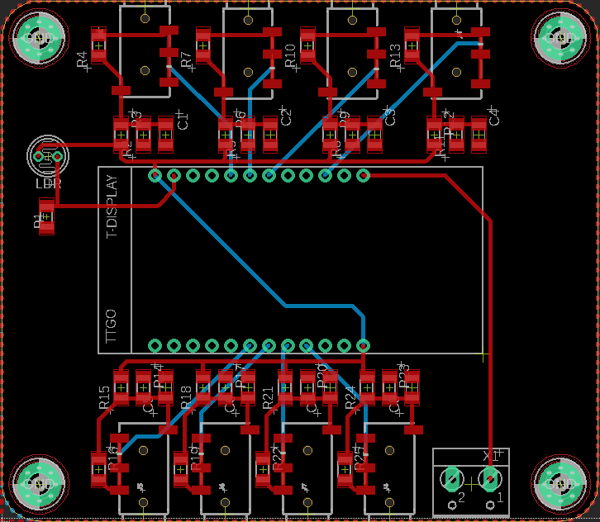


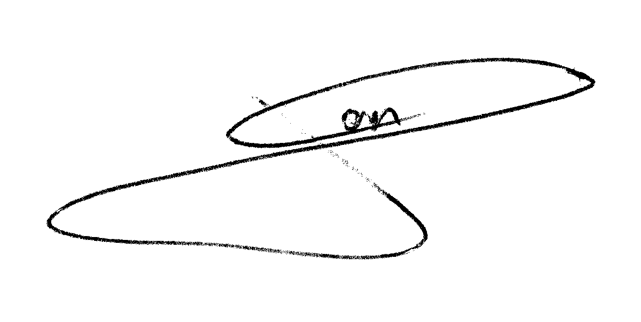
Light
Sensor
A3
INPUT 1
A4
INPUT 2
A5
INPUT 3
A17
INPUT 4
Smart Power-meter
Smart Power-meter
A12
INPUT 5
A13
INPUT 6
A14
INPUT 7
A15
INPUT 8
by
J.G.Aguado
12/2021
Power input 5 VDC

Slide 3
Light
Sensor
A3
INPUT 1
A4
INPUT 2
A5
INPUT 3
A17
INPUT 4
Smart Power-meter
Smart Power-meter
A12
INPUT 5
A13
INPUT 6
A14
INPUT 7
A15
INPUT 8
by
J.G.Aguado
12/2021
Power input 5 VDC

